Slide 1
Soluciones.
Concepto
Componentes
Concentración
Formas de expresar la concentración
Cálculos aplicados
Solubilidad
Propiedades

Slide 2
Soluciones. Concepto
Es una mezcla homogénea de dos o mas componentes de modo tal que pierden sus características individuales, sus constituyentes son indistinguibles y se presenta en una sola fase (liquida, solida o gas). Es el sistema homogéneo que resulta de la dispersión atómica, iónica o molecular de una sustancia en el seno de otra. Tiene propiedades intensivas constantes. El estado físico de la solución coincide con el del solvente.
Una solución que contiene agua como solvente se llama solución acuosa.
Llamaremos solución o disolución a las mezclas homogéneas que se encuentran en fase líquida. Es decir, las mezclas homogéneas que se presentan en fase sólida, como las aleaciones (acero, bronce, latón) o las que se hallan en fase gaseosa (aire, humo, etc.) no se les conoce como disoluciones.
Gas en Gas AIRE
Gas en líquido SODA
Gas en sólido CATALIZADOR
Liquido en líquido ETANOL - AGUA
Sólido en líquido SALMUERA
Sólido en sólido ALEACIÓN
tipos de soluciónes
más comunes

Slide 3
Características de las soluciones (o disoluciones):
Sus componentes no pueden separarse por métodos físicos simples como decantación, filtración, centrifugación, etc.
Sus componentes sólo pueden separase por destilación, cristalización, cromatografía.
Los componentes de una solución son soluto y solvente.
Soluto: componente que se encuentra en menor cantidad y es el que se disuelve. El soluto puede ser sólido, líquido o gas, como ocurre en las bebidas gaseosas, donde el dióxido de carbono se utiliza como gasificante de las bebidas. El azúcar se puede utilizar como un soluto disuelto en líquidos (agua).
Solvente: componente que se encuentra en mayor cantidad y es el medio que disuelve al soluto. El solvente es aquella fase en que se encuentra la solución. Aunque un solvente puede ser un gas, líquido o sólido, el solvente más común es el agua.
En una disolución, tanto el soluto como el solvente interactúan a nivel de sus componentes más pequeños (moléculas, iones). Esto explica el carácter homogéneo de las soluciones y la imposibilidad de separar sus componentes por métodos mecánicos.

Slide 4
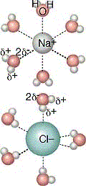
Proceso De Disolución visión molecular
Las soluciones se forman cuando las fuerzas de atracción entre las moléculas de soluto y solvente son de magnitud comparables con las fuerzas que existen entre las partículas de soluto mismas o entre las partículas de disolvente mismas
Solvatación: es el proceso por el cuál las moléculas de solvente rodean e interaccionan con las partículas de soluto.
observación : si el solvente es agua, la solvatación se denomina hidratación
Fuerzas ión dipolo: Los iones Na⁺ y Cl⁻ están rodeados de moléculas de agua (polares), las moléculas de agua actúan como aislante eléctrico que mantiene a los iones separados.

Slide 5
VISION MOLECULAR DEL PROCESO DE DISOLUCION.
En todo estado de agregación, las unidades/partículas estructurales se mantienen unidas por distintos tipos de atracciones. Estas fuerzas también juegan un papel importante en la formación de soluciones. Cuando una sustancia (el soluto) se disuelve en otra (el solvente) - por ejemplo un sólido en un líquido - las unidades/partículas del soluto se dispersan homogéneamente en todo el solvente. Las unidades/partículas de soluto ocupan posiciones que por lo normal corresponden a unidades/partículas del solvente. La facilidad con que una unidad/partícula de soluto puede reemplazar a una unidad/partícula de solvente depende de la fuerza relativa de tres tipos de interacciones (atracciones).
Interacción solvente - solvente.
Interacción solvente - soluto.
Interacción soluto - soluto.
Podemos imaginar que el proceso de disolución se lleva a cabo en tres etapas, la primera es la ruptura de las unidades/partículas del solvente mientras que la segunda es la separación de las unidades/partículas de soluto. En estas etapas se requiere de aporte de energía para vencer las fuerzas de atracción inherentes al solvente y al soluto; por lo tanto son endotérmicas. En la tercera etapa interactúan las unidades/partículas de soluto con las del solvente lo cual puede ser un proceso de tipo endo o exotérmico.
∆Disolución= ∆H₁ + ∆H₂ + ∆H₃

Slide 6
Si la atracción soluto-solvente es más fuerte que la correspondiente al solvente-solvente y soluto-soluto por separado, este último se disolverá en el solvente; este proceso es exotérmico. Si por el contrario la atracción soluto-solvente es más débil, el proceso será endotérmico y no habrá una tendencia natural a formar disolución.
atracción soluto/solvente Iones/dipolo, pte H | > atracción soluto/soluto catión/anión | + atracción solvente /solvente (H₂O) dipolo, pteH

Slide 7
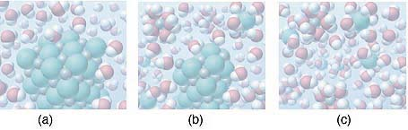
Proceso de Disolución
agua
Anión del sólido
Catión del sólido
Ilustración esquemática del proceso de disolución de un sólido iónico en agua
La sustancia sólida es hidratada por las moléculas de agua con los átomos de oxígenos orientados hacia los cationes y los átomos de hidrógeno hacia los aniones del sólido
A medida que avanza el proceso, los iones individuales son retirados de las superficie del sólido y se convierten en especies hidratadas totalmente individuales en solución

Slide 8
Concentración de disoluciones
La concentración de un disolución es la cantidad de soluto presente en una cantidad dada de disolvente o de disolución.
Para saber exactamente la cantidad de soluto y de solvente de una disolución se utiliza una magnitud denominada CONCENTRACION.
Dependiendo de su concentración, las disoluciones se clasifican en diluidas, concentradas, saturadas, sobresaturadas.
Diluidas: si la cantidad de soluto respecto del solvente es pequeña. Ejemplo: una solución de 1 gramo de sal de mesa en 100 gramos de agua.
Concentradas: si la proporción de soluto con respecto del solvente es grande. Ejemplo: una disolución de 25 gramos de sal de mesa en 100 gramos de agua.
Saturadas: se dice que una disolución está saturada a una determinada temperatura cuando no admite más cantidad de soluto disuelto. Ejemplo: 36 gramos de sal de mesa en 100 gramos de agua a 20º C.
Si intentamos disolver 38 gramos de sal en 100 gramos de agua, sólo se disolvería 36 gramos y los 2 gramos restantes permanecerán en el fondo del vaso sin disolverse.
Sobresaturadas: disolución que contiene mayor cantidad de soluto que la permitida a una temperatura determinada.

Slide 9
Modo de expresar las concentraciones:
Las unidades de concentración en que se expresa una solución o disolución pueden clasificarse en unidades físicas y en unidades químicas.
Unidades físicas de concentración:
a) Tanto por ciento masa/masa, %m/m = (cantidad de gramos de soluto) / (100 gramos de solución)
b) Tanto por ciento volumen/volumen %v/v = (cantidad de cc de soluto) / (100 cc de solución)
c) Tanto por ciento masa/volumen % m/v =(cantidad de gr de soluto)/ (100 cc de solución)
d) gramos/ litro g/l = (gramos de soluto/ litro solución)
e) Partes x millón ppm= (mg soluto/kg solución)
Unidades químicas de concentración
Para expresar la concentración de las soluciones se usan también sistemas con unidades químicas, como son:
a) Fracción molar X_{sto} = (moles soluto / moles totales);
X_{ste} = (moles solvente / moles totales)
b) Molaridad M = (número de moles de soluto) / (1 litro de solución)
c) Molalidad m = (número de moles de soluto) / (1 kilo de solvente)

Slide 10
Solubilidad.
Es la máxima cantidad de soluto que se disolverá en una cantidad dada de disolvente a unta temperatura especifica.
En términos generales, es la facilidad con que un sólido puede mezclarse homogéneamente con el agua para proporcionar una solución química. En términos cualitativas las sustancias se clasifican en solubles, ligeramente solubles o insolubles, una sustancia es soluble si se disuelve en forma visible una cantidad suficiente cuando se agrega agua.
Algunos líquidos, tales como agua y alcohol, pueden ser disueltos en cualquier proporción en otro solvente. Sin embargo, el azúcar tiene un límite de solubilidad ya que al agregar cierta cantidad adicional en una solución está dejará de solubilizarse, llamándose a esta solución saturada.
Concepto
La solubilidad es la mayor cantidad de soluto (gramos de sustancia) que se puede disolver en 100 gramos (g). de disolvente a una temperatura fija, para formar una disolución saturada en cierta cantidad de disolvente.

Slide 11
Factores que determinan la solubilidad
Solubilidad en líquidos: al elevar la temperatura aumenta la solubilidad del soluto gas en el líquido debido al aumento de choques entre moléculas contra la superficie del líquido. También ocurre lo mismo con la presión.
Solubilidad de líquidos en líquidos: Al aumentar la temperatura aumenta la solubilidad de líquidos en líquidos. En este caso la solubilidad no se ve afectada por la presión.
Solubilidad de sólidos en líquidos: la variación de solubilidad está relacionada con el calor absorbido o desprendido durante el proceso de disolución. Si durante el proceso de disolución se absorbe calor la solubilidad crece con el aumento de la temperatura, y por el contrario, si se desprende calor durante el proceso de disolución, la solubilidad disminuye con la elevación de temperatura. La presión no afecta a la solubilidad en este caso.

Slide 12
Unidades de medida
Puesto que la solubilidad es la máxima concentración que puede alcanzar un soluto, se medirá en las mismas unidades que la concentración.
Es habitual medirla en gramos de soluto por litro de disolución (g/l) o en gramos de soluto por cada 100 cc de disolución (%).
Factores que afectan la solubilidad de sólidos en líquidos:
Superficie de contacto: al aumentar la superficie de contacto del soluto, la cual se favorece por pulverización del mismo, con el solvente, las interacciones soluto-solvente aumentarán y el cuerpo se disuelve con mayor rapidez.
Grado de agitación: al disolverse el sólido, las partículas del mismo deben difundirse por toda la masa del solvente. Este proceso es lento y alrededor del cristal se forma una capa de disolución muy concentrada que dificulta la continuación del proceso; al agitar la solución se logra la separación de la capa y nuevas moléculas de solvente alcanzan la superficie del sólido.

Slide 13
Temperatura: la temperatura afecta la rapidez y grado de solubilidad. Al aumentar la temperatura se favorece el movimiento de las moléculas en solución y con ello su rápida difusión. Además, una temperatura elevada hace que la energía de las partículas del sólido, moléculas o iones sea alta y puedan abandonar con facilidad la superficie, disolviéndose.
Presión: Los cambios de presión ordinarios no tienen mayor efecto en la solubilidad de los líquidos y de sólidos. La solubilidad de gases es directamente proporcional a la presión. Como ejemplo imagina que se abre una botella de una bebida carbonatada, el líquido burbujeante puede derramarse del recipiente. Las bebidas carbonatadas se embotellan bajo una presión que es un poco mayor de una atmósfera, lo que hace aumentar la solubilidad del CO₂ gaseoso. Una vez que se abre el recipiente, la presión desciende de inmediato hasta la presión atmosférica y disminuye la solubilidad del gas. Al escapar burbujas de gas de la solución, parte del líquido puede derramarse del recipiente.
Naturaleza del soluto y del solvente: Los procesos de disolución son complejos y difíciles de explicar. El fenómeno esencial de todo proceso de disolución es que la mezcla de sustancias diferentes da lugar a varias fuerzas de atracción y repulsión cuyo resultado es la solución. La solubilidad de un soluto en particular depende de la atracción relativa entre las partículas en las sustancias puras y las partículas en solución.

Slide 14
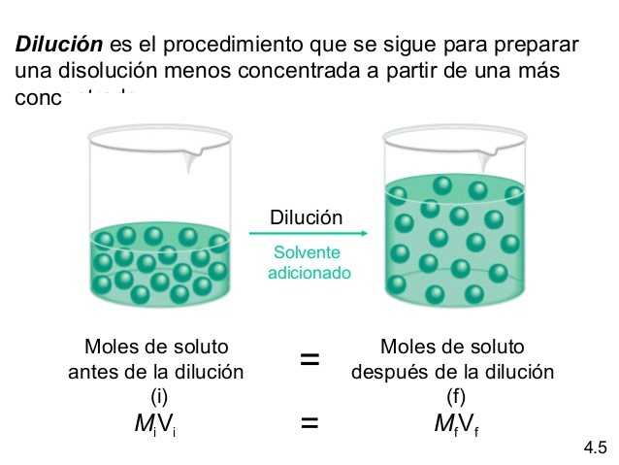
Dilución
Si nos sirven una taza de café y esta muy cargado (tiene una alta concentración de café) lo que hacemos intuitivamente es agregarle mas agua hasta que el sabor menos intenso, quiere decir que la concentración de café disminuya. Este proceso que realizamos de manera mecánica se llama DILUCION.
Dilución: es el procedimiento que se realiza para preparar una disolución menos concentrada a partir de una mas concentrada y consiste en añadir mas solvente.
En una dilución la cantidad de soluto no varia.
Lo que varia en una dilución es el solvente.
Al agregar mas solvente , la concentración de soluto disminuye, ya que el volumen o peso de la solución aumenta

Slide 15
Dilución:
C: cualquier unidad de concentración: M, N % m/m
V: cualquier unidad de volumen, ml, l, cm³
Las unidades de C y V deben ser las mismas a ambos lados de la formula.
Cc . Vc = Cd . Vd
Ejercicios:
1.¿ Como prepararía 10 ml de una solución HCl 0,1 M a partir de una solución de HCl 3 M?
Cc . Vc = Cd . Vd
3M . Vc = 0,1M . 10 ml
Vc= 0,3 ml

Slide 16
Trabajo Practico:
Preparar 200 ml de una solución de NaCl 5%m/v.
Expresar la concentración en: 5m/v, %m/m, g/l, M
Primero se calculan los gramos de NaCl necesarios para preparar la solución.
5gNaCl x 200 ml sol = 10 g NaCl
100 ml sol
Luego se pesa la masa de NaCl calculada y se trasvasa a un vaso de precipitado de 100 ml, se agregan aproximadamente 70 ml de agua destilada.

Slide 17
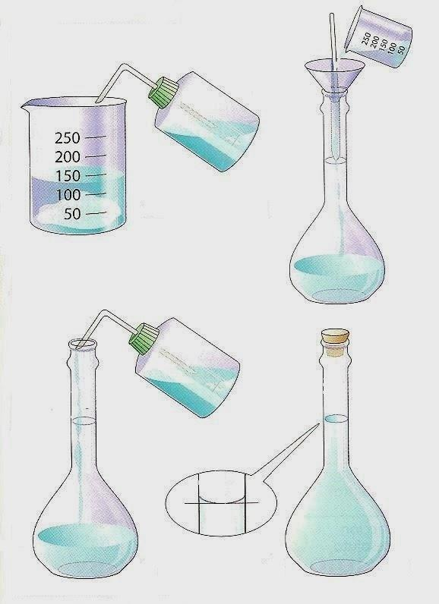
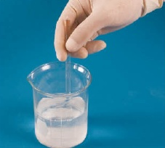
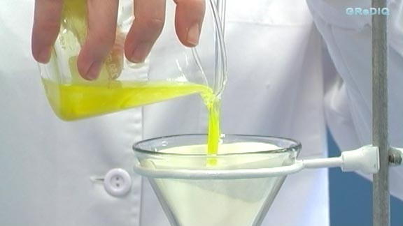
Disolver
Agitar
Filtrar
Enrasar
Homogenizar

